Slide 1


北京航空航天大学工作汇报模板
2023年4月

Slide 2

工作内容概述
01
具体项目成果
02
目录
项目复盘反思
03
项目未来规划
04

Slide 3
工作内容概述
工作内容概述
演示文稿是一种实用的工具，可以是演示，演讲，报告等。大部分时间，它们都是在为观众服务。演示文稿是一种实用的工具，可以是演示，演讲，报告等。大部分时间，它们都是在为观众服务。
01
工作内容概述
02
演示文稿是一种实用的工具，可以是演示，演讲，报告等。大部分时间，它们都是在为观众服务。
演示文稿是一种实用的工具，可以是演示，演讲，报告等。大部分时间，它们都是在为观众服务。

Slide 4

工作内容概述

Slide 5
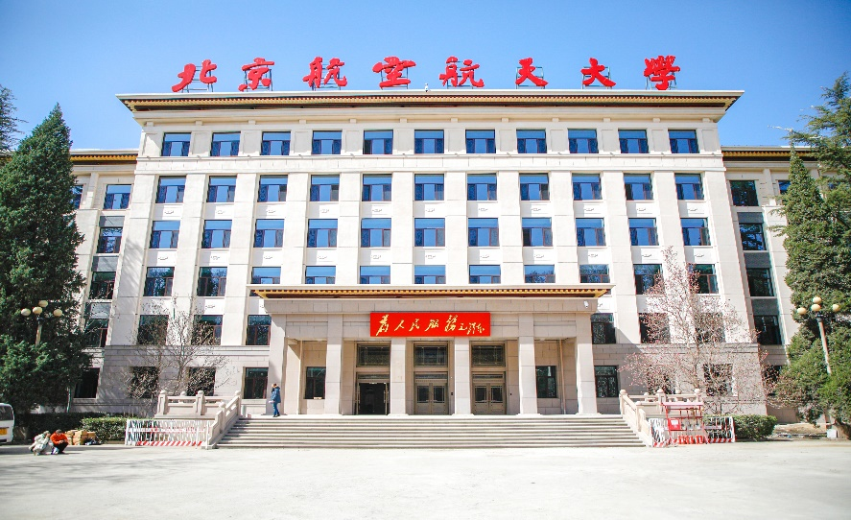
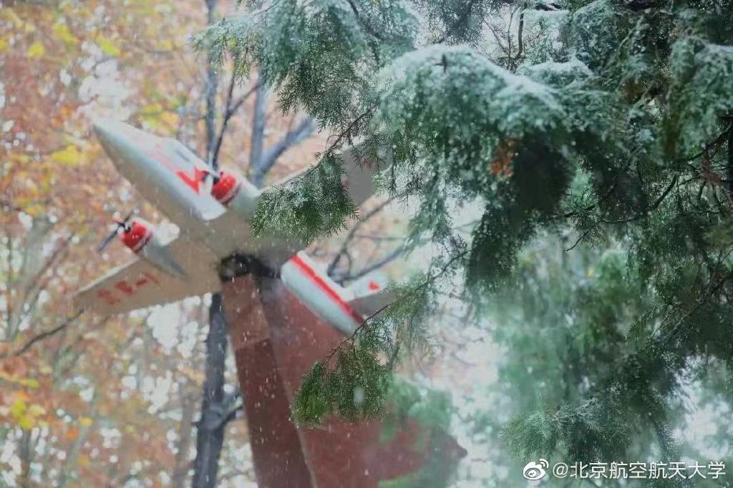
工作内容概述
工作内容概述
演示文稿是一种实用的工具，可以是演示，演讲，报告等。大部分时间，它们都是在为观众服务
工作内容概述
工作内容概述
演示文稿是一种实用的工具，可以是演示，演讲，报告等。大部分时间，它们都是在为观众服务
演示文稿是一种实用的工具，可以是演示，演讲，报告等。大部分时间，它们都是在为观众服务

Slide 6
具体项目成果
01
02
03
个人工作成绩
具体项目成果
具体项目成果
演示文稿是一种实用的工具，可以是演示，演讲，报告等。大部分时间，它们都是在为观众服务
演示文稿是一种实用的工具，可以是演示，演讲，报告等。大部分时间，它们都是在为观众服务
演示文稿是一种实用的工具，可以是演示，演讲，报告等。大部分时间，它们都是在为观众服务

Slide 7
具体项目成果

Slide 8
具体项目成果
02 个人工作成绩
01 个人工作成绩
演示文稿是一种实用的工具，可以是演示，演讲，报告等
演示文稿是一种实用的工具，可以是演示，演讲，报告等
03 个人工作成绩
04 个人工作成绩
演示文稿是一种实用的工具，可以是演示，演讲，报告等
演示文稿是一种实用的工具，可以是演示，演讲，报告等

Slide 9
项目复盘反思

Slide 10
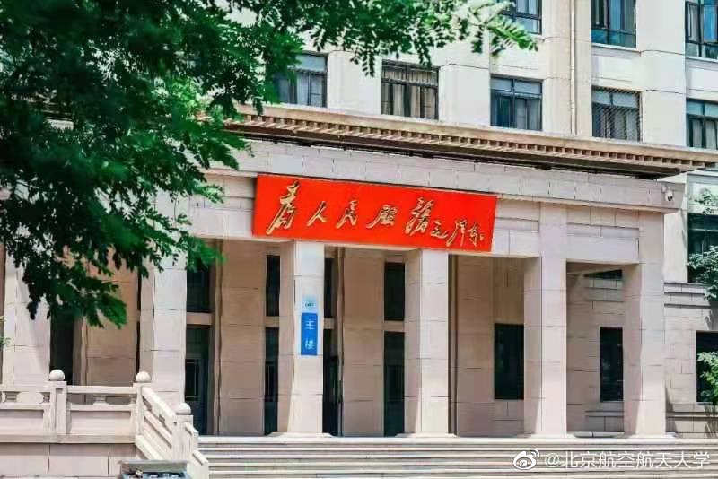
项目复盘反思
项目复盘反思
演示文稿是一种实用的工具，可以是演示，演讲，报告等。大部分时间，它们都是在为观众服务,演示文稿是一种实用的工具，可以是演示，演讲，报告等。大部分时间，它们都是在为观众服务
项目复盘反思
演示文稿是一种实用的工具，可以是演示，演讲，报告等。大部分时间，它们都是在为观众服务,演示文稿是一种实用的工具，可以是演示，演讲，报告等。大部分时间，它们都是在为观众服务

Slide 11
项目复盘反思
项目复盘反思
演示文稿是一种实用的工具，可以是演示，演讲，报告等。大部分时间，它们都是在为观众服务,演示文稿是一种实用的工具，可以是演示，演讲，报告等。大部分时间，它们都是在为观众服务
项目复盘反思
项目复盘反思
演示文稿是一种实用的工具，可以是演示，演讲，报告等
演示文稿是一种实用的工具，可以是演示，演讲，报告等

Slide 12
项目未来规划

Slide 13
项目未来规划
项目未来规划
项目未来规划
演示文稿是一种实用的工具，可以是演示，演讲，报告等
演示文稿是一种实用的工具，可以是演示，演讲，报告等
类别 4
类别 3
类别 2
类别 1
0
1
2
3
4
5

Slide 14
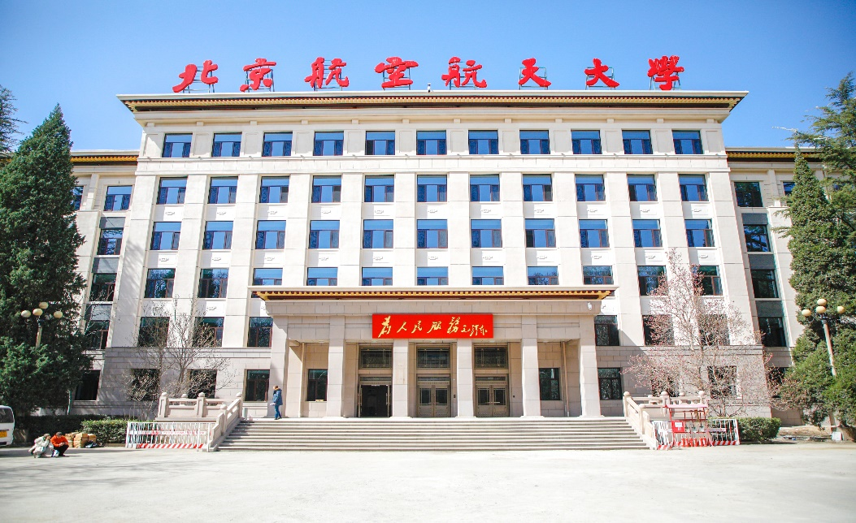
项目未来规划
项目未来规划
项目未来规划
演示文稿是一种实用的工具，可以是演示，演讲，报告等。大部分时间，它们都是在为观众服务
演示文稿是一种实用的工具，可以是演示，演讲，报告等。大部分时间，它们都是在为观众服务

Slide 15

请批评指正！
2022年9月

